Slide 1
Муниципальное дошкольное образовательное учреждение «Детский сад Чайка»
Мастер –класс для родителей на тему
«Игры с блоками Дьеныша»
Подготовила:
Шарапова Ольга Николаевна

Slide 2
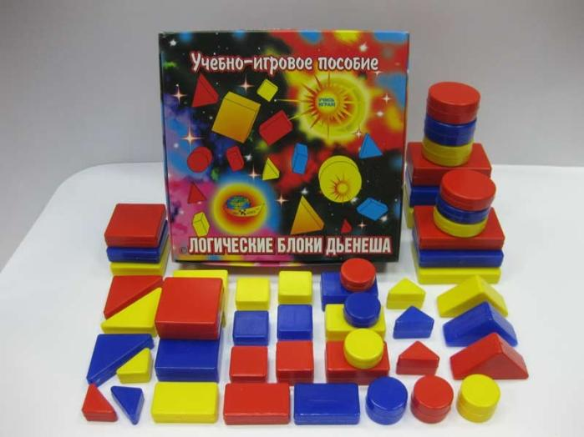
Блоки Дьенеша

Slide 5
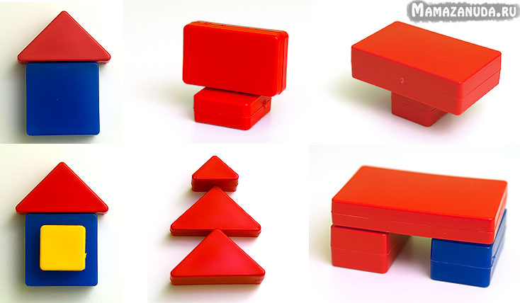
Конструирование
Это творческое направление деятельности невозможно обойти стороной ни для одной игрушки с геометрическими фигурами

Slide 7
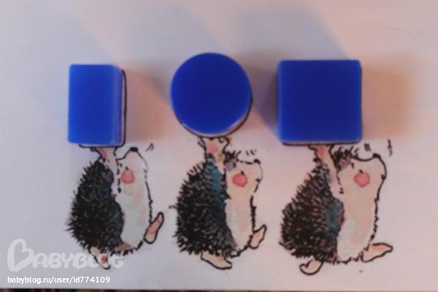

Slide 8
Задания:
«Найди такие же фигуры, как эта»
(по цвету, по форме, по размеру, по толщине);
«Найди не такие фигуры как эта»
(по форме, по размеру, по цвету, по толщине).
«Найди треугольные»
(синие, квадратные, большие, жёлтые, толстые и т.д.)
«Назови, какая эта фигура по цвету»
(по форме, по размеру, по толщине).

Slide 9
Выборка по цвету

Slide 10
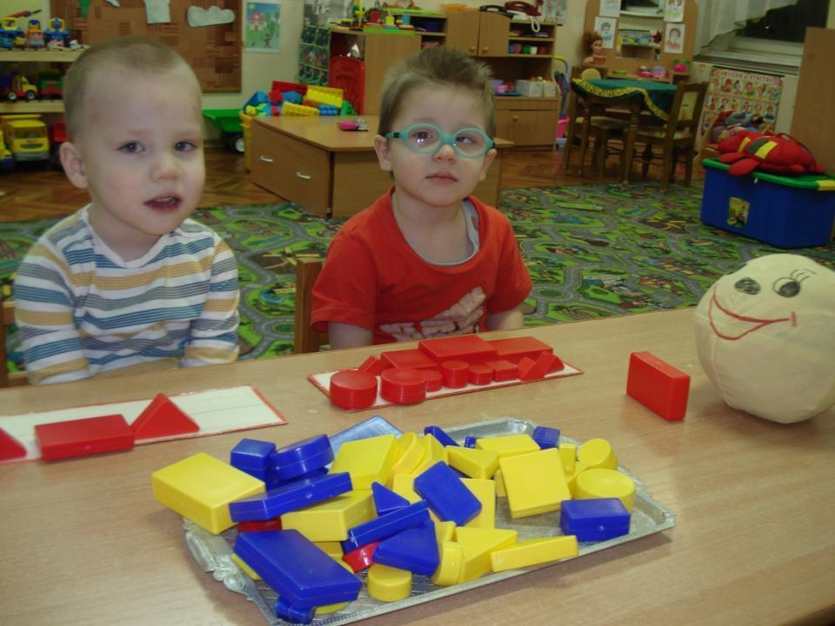

Slide 14
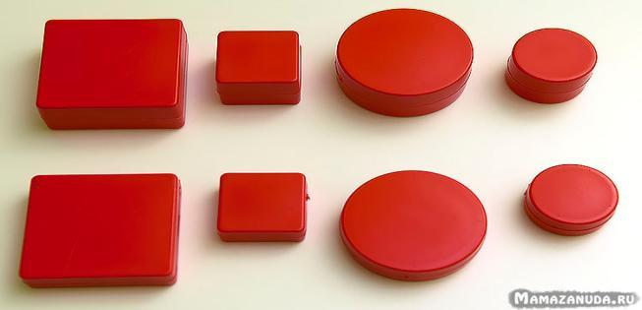
Развиваем умение систематизации
Это игра обратная выборке.
Показывать несколько групп (рядов) фигур и попросить подсказать, чем они отличаются.
Блоки разделены на ряды по толщине

Slide 15
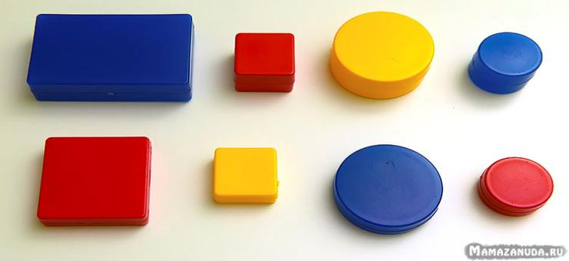
Еще одно задание на толщину, но тут уже сложней.
Цвета отвлекают от толщины. Этот уровень сложности у детей вызывает затруднения.

Slide 16
Продолжение ряда. Оно является классическим заданием из тестов на интеллект.

Slide 17
Ряд из форм квадрат-круг-квадрат-…

Slide 25
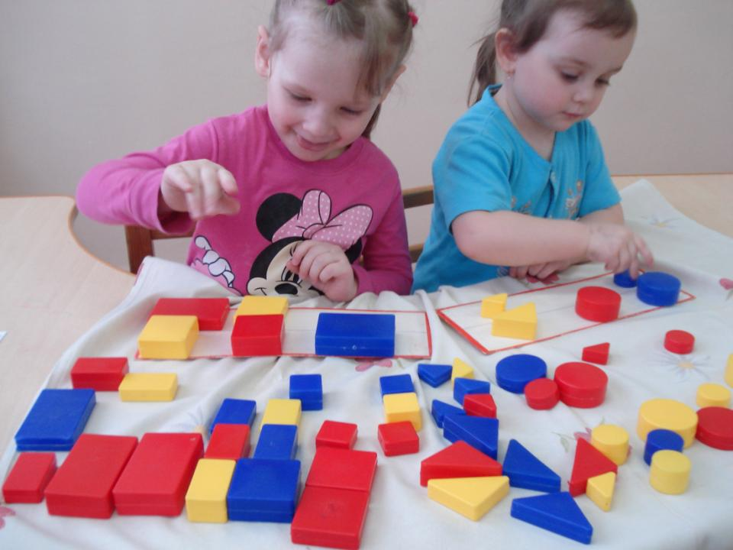

Slide 31
На этом моменте вы можете прочувствовать огромный потенциал развивающего материала. Вариантов таких выборок огромное количество. Приведу несколько примеров. Например, выбрать все:
желтые квадраты и прямоугольники;
толстые и круглые фигуры;
маленькие и толстые треугольники;
синие и плоские фигуры.
Выборка по цвету и форме.
Желтые квадраты и прямоугольники

Slide 34
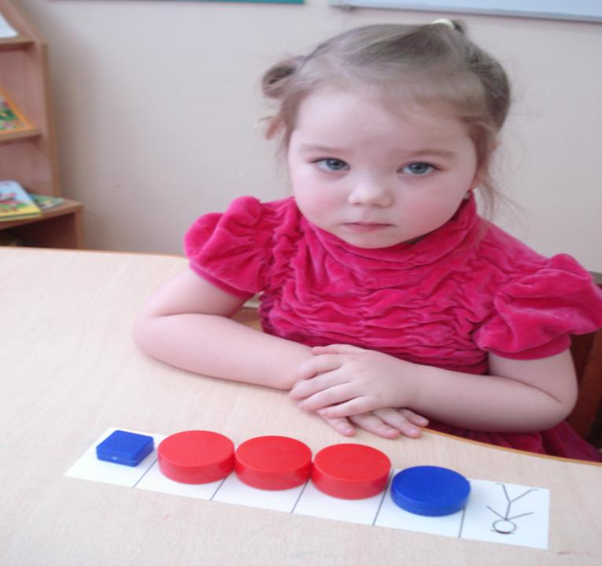

Slide 35
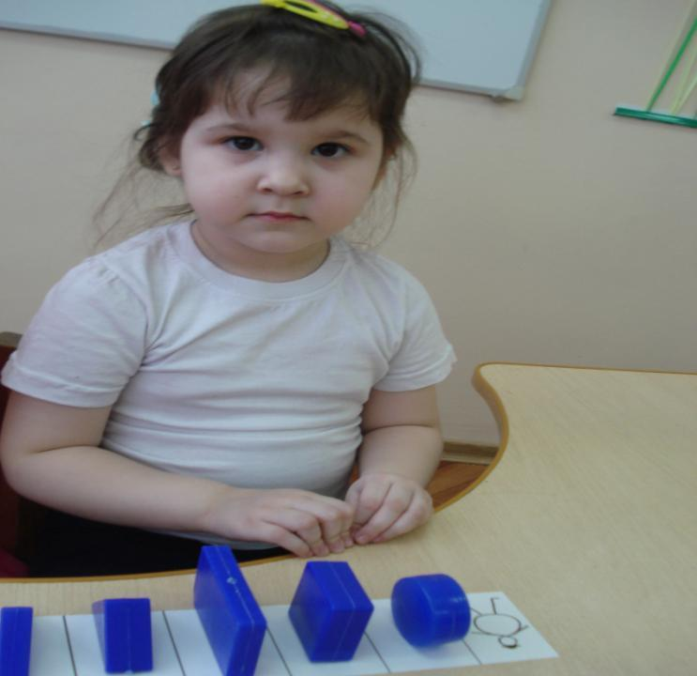

Slide 57
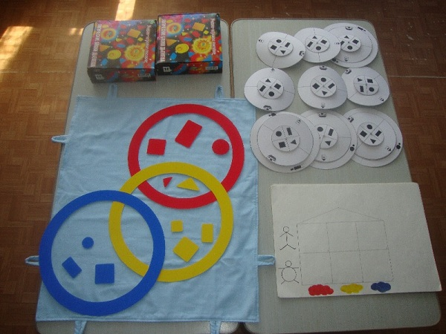

Slide 58
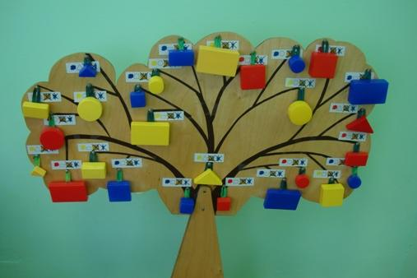
Игра «Дерево»

Slide 59
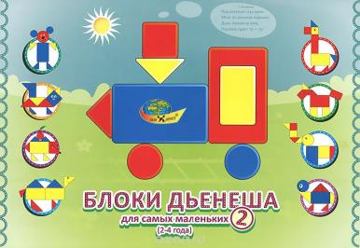
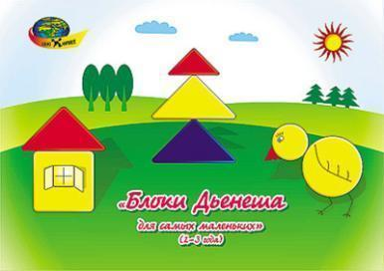

Slide 61
